Slide 1
2.5. Pasos metodológicos para la enseñanza de la técnica de nado mariposa (brazada, coordinación de patada y brazada, respiración, movimiento completo)
Acción de los brazos
La acción de los brazos de mariposa tiene bastante similitud con la de crol. A simple vista una de las pocas diferencias apreciables es la de que en el crol el movimiento de los brazos es alternativo, sin embargo en la mariposa su acción es simultánea.
Debido a su similitud estableceremos las mismas divisiones para realizar el estudio de la acción de los brazos.
Para describir el movimiento distinguiremos una fase propulsiva (de tracción) y otra de recobro (por encima de la superficie del agua), dentro de las cuales, tendremos unas subfases.

Slide 2
2.5. Pasos metodológicos para la enseñanza de la técnica de nado mariposa (brazada, coordinación de patada y brazada, respiración, movimiento completo)
Fase propulsiva
Entrada
Cuando los brazos entran en el agua, deben estar ligeramente flexionados, manteniendo los codos elevados.
En el momento de la entrada de la mano, los codos y antebrazos se mantienen más altos que los hombros y la cabeza
Aunque los brazos deben permanecer casi extendidos a la hora de realizar la entrada, el orden deberá el siguiente: Cabeza, manos codos y hombros
Las manos entran a la anchura de los hombros o algo más abiertas.
La ultima parte de la entrada consiste en llevar las manos ligeramente hacia fuera con los pulgares dirigidos hacia abajo.

Slide 3
2.5. Pasos metodológicos para la enseñanza de la técnica de nado mariposa (brazada, coordinación de patada y brazada, respiración, movimiento completo)
Agarre
Los brazos traccionan oblicuamente y hacia afuera, mientras las manos van girando hacia el centro para adelantar el codo.
Los codos permanecen adelantados hasta que los brazos consiguen quedarse en un plano perpendicular a la dirección de avance del nadador. Cuando esto ocurre, las manos y antebrazos han realizado ya la parte más amplia de la tracción y empezarán a moverse hacia dentro.

Slide 4
2.5. Pasos metodológicos para la enseñanza de la técnica de nado mariposa (brazada, coordinación de patada y brazada, respiración, movimiento completo)
Tirón
El tirón empieza cuando se tracciona desde fuera hacia la línea media del cuerpo, sin dejar caer los codos hacia atrás. Las palmas miran ligeramente hacia dentro con los codos dirigidos lateralmente y arriba con respecto a la mano .
El tirón debe hacerse teniendo presente que las manos deben ir por debajo del cuerpo, justo en la línea media del cuerpo, hasta que empiece la fase de empuje.
En el punto medio de la tracción (coincide con el tirón) el ángulo de los codos debe ser de 90°. Esta posición del codo es importante:
Los codos deben apuntar a los lados
Deben estar altos (su caída incidiría en la propulsión)
En ese momento las manos deberán estar en su punto mas próximo

Slide 5
2.5. Pasos metodológicos para la enseñanza de la técnica de nado mariposa (brazada, coordinación de patada y brazada, respiración, movimiento completo)
Empuje
El empuje final de la brazada acuática está en conjunción con la segunda patada. Las manos presionan hacia atrás hasta una posición en que las muñecas se flexionan hacia atrás totalmente cuando se produce el empuje del agua pasadas las caderas.
Fase propulsiva
Consejos para un buen recobro de los brazos:
Brazos ligeramente flexionados
Brazos relajados
Los codos van en todo momento mas altos que las manos
Entrada en el agua con un abertura no mayor de la línea de hombros

Slide 6
2.5. Pasos metodológicos para la enseñanza de la técnica de nado mariposa (brazada, coordinación de patada y brazada, respiración, movimiento completo)

Slide 7
2.5. Pasos metodológicos para la enseñanza de la técnica de nado mariposa (brazada, coordinación de patada y brazada, respiración, movimiento completo)
Coordinación
La coordinación del estilo de mariposa se centra en 2 aspectos.
Coordinación brazos-piernas
Como ya hemos dicho antes se producen 2 patadas por cada ciclo de brazos. La primera patada coincide cuando los brazos se introducen en el agua y la segunda patada coincide con la salida de los brazos, es decir con el final del agarre en la tracción
Coordinación de la respiración
Para ello tenemos que fijarnos en cuando sale cuando se mete la cabeza. La cabeza entra cuando se da el primer batido y sale cuando se da el segundo. Así pues, se inspira después de la 2ª patada y se espira después de la primera.

Slide 8
2.5. Pasos metodológicos para la enseñanza de la técnica de nado mariposa (brazada, coordinación de patada y brazada, respiración, movimiento completo)
Consejos finales del estilo de mariposa
La clave de una buena coordinación en el estilo de mariposa radica en una buena ejecución de la segunda patada, es decir, de aquella que impulsaba el cuerpo hacia delante y hacia arriba para buscar la inspiración y el recobro de los brazos.
Con una buena ejecución de esta patada conseguiremos una buena coordinación del estilo.

Slide 9
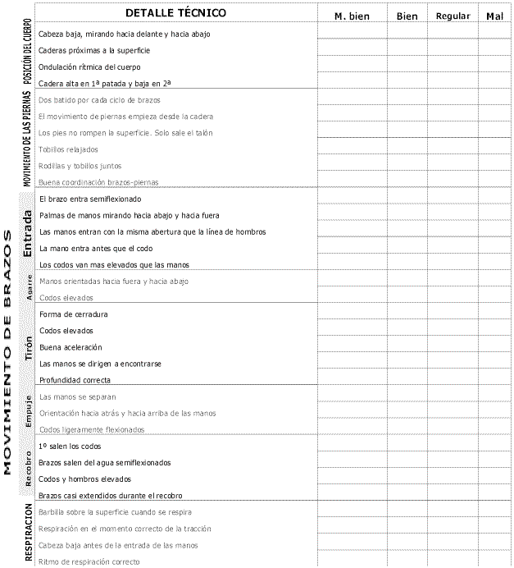
2.5. Pasos metodológicos para la enseñanza de la técnica de nado mariposa (brazada, coordinación de patada y brazada, respiración, movimiento completo)
ficha técnica del estilo completo

Slide 10
2.5. Pasos metodológicos para la enseñanza de la técnica de nado mariposa (brazada, coordinación de patada y brazada, respiración, movimiento completo)
VIDEOS DEMOSYRATIVOS DE LA TÉCNICA COMPLETA PARA SER ANÁLIZADOS EN CLASES
EJERCICIOS FUERA DEL AGUA
https://www.youtube.com/watch?v=bSM0DuZ2DfM
https://www.youtube.com/watch?v=eI0NjCB_ATs
https://www.youtube.com/watch?v=-WX4ZYya_Ig
https://www.youtube.com/watch?v=h8R6xFv9iwM

Slide 11
2.5. Pasos metodológicos para la enseñanza de la técnica de nado mariposa (brazada, coordinación de patada y brazada, respiración, movimiento completo)
VIDEOS DEMOSYRATIVOS DE LA TÉCNICA COMPLETA PARA SER ANÁLIZADOS EN CLASES
EJERCICIOS EN TIERRA Y EN AGUA :
https://www.youtube.com/watch?v=awFiEM-rNU0
https://www.youtube.com/watch?v=17W8UjbIyM0
https://www.youtube.com/watch?v=TmmPYDinxxI

